Slide 1
স্বাগতম

Slide 2
পরিচিতি
মোঃ আবুল বাশার
সহকারী শিক্ষক
মিরপুর নাঃ উঃ সিঃ ফাঃ মাদরাসা
মিরপুর, কুষ্টিয়া।
শ্রেণিঃ ৬ষ্ঠ
বিষয়ঃ তথ্য ও যোগাযোগ প্রযুক্তি

Slide 3
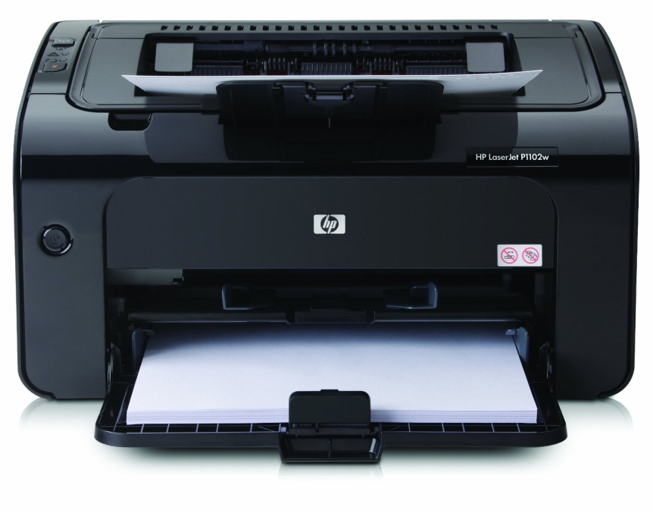
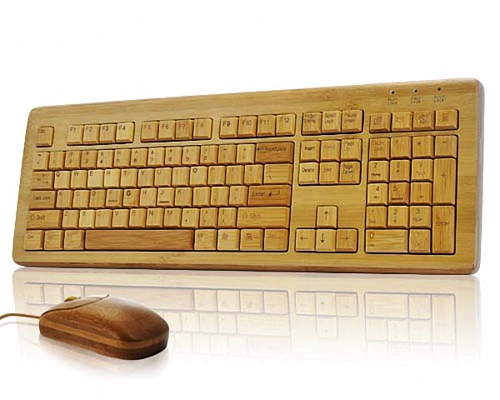
কী বোর্ড
প্রিন্টার
কম্পিউটারের হার্ডওয়্যার

Slide 4
কম্পিউটারের সফটওয়্যার

Slide 5
হার্ডওয়্যার ও সফটওয়্যার

Slide 6
এই পাঠ থেকে শিক্ষাথীরা যা শিখবে........
১. হার্ডওয়্যার কী তা বলতে পারবে ?
২. কী বোর্ডের বিভিন্ন অংশ বনর্ণা করতে পারবে।
3.হার্ডওয়্যার ও সফটওয়্যার পার্থক্য লিখতে পারবে ।

Slide 7
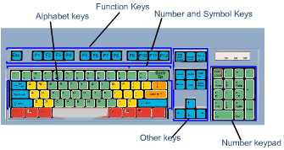
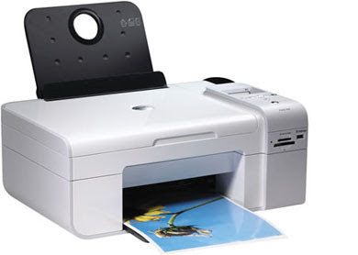
কী বোর্ড এর মাধ্যমে কম্পিউটারকে তার কাজের জন্য ইনপুট বা নির্দেশ প্রদান করা হয়। এখানে অনেক ধরনের কী রয়েছে।
স্ক্যানার হল কোন চিত্র বা ডকুমেন্ট হুবাহু চাইলে তার ইনপুট যন্ত্র হিসেবে কাজ করে।
প্রিন্টার হলো একটি আউটপুট যন্ত্র যার মাধ্যমে কম্পিউটার তার কাজের প্রিন্ট জাতিয় ফলাফল প্রদান করে থাকে।

Slide 8
সফটওয়্যার হলো কম্পিউটারের জীবন সরুপ । সফটওয়্যার ব্যতিত কম্পিটার অচল । কম্পিউটারকে সচল করার জন্য সকল ভূমিকা সফটওয়্যার এর। সফটওয়্যার যত আপগ্রেড কম্পিউটার তত আপগ্রেড হয়ে থাকে।

Slide 9
দলগত কাজ
১. কী বোর্ডে কত ধরণের কী রয়েছে লিখ ।

Slide 10
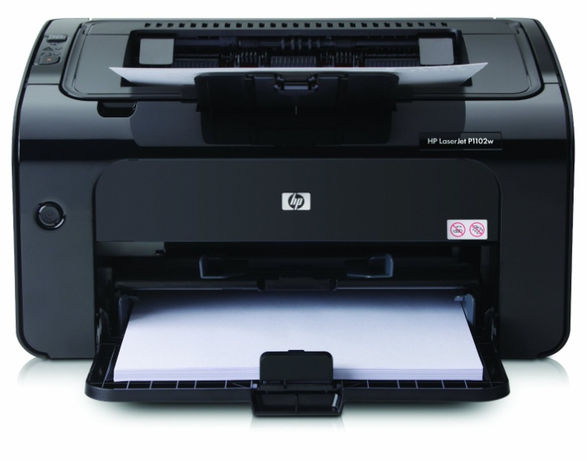
মূল্যায়ণ
১. উপরের যন্ত্রটি কোন ধরণের ডিভাইস।
২. উপরের যন্ত্রটির নাম কি ?
৩. হার্ডওয়্যারকে সচল করার জন্য ---------------------------- প্রয়োজন ।

Slide 11
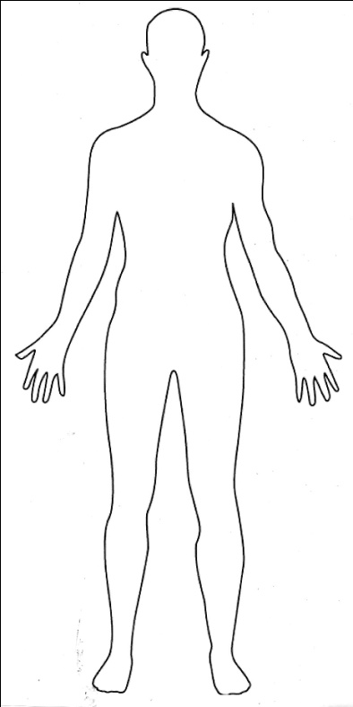
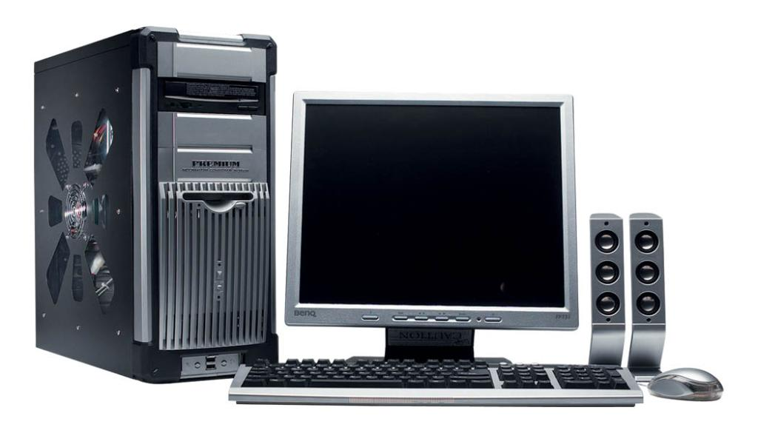
বাড়ির কাজ
এদের মধ্যে সাদৃশ্যগুলো দেথাও ।
মানুষ
কম্পিউটার

Slide 12
সবাই ভাল থেক।

